Slide 1


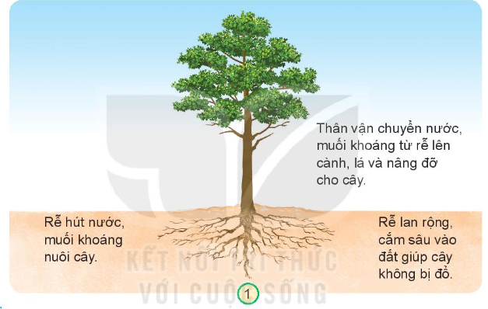
1. Quan sát hình 1, chỉ và nói về chức năng của rễ, thân đối với cây.

Slide 2

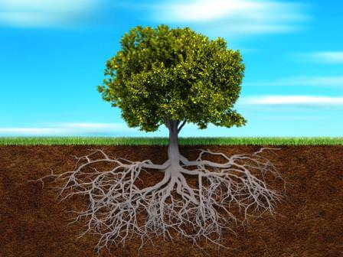
Ở vùng núi hay có mưa lũ, vai trò của rễ cây ăn sâu, lan rộng giúp giữ đất không bị trôi, chống xóa mòn

Slide 3
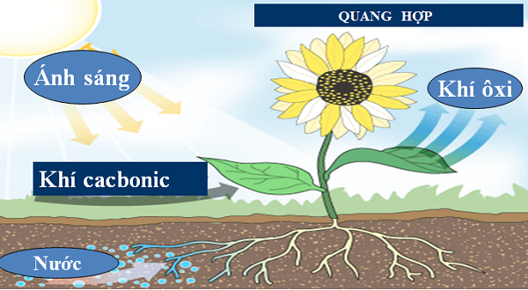
Quang hợp diễn ra lúc nào trong ngày?
Ban ngày

